Slide 1
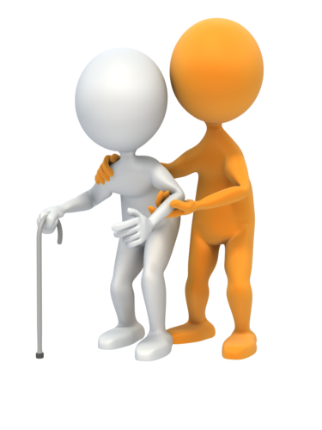
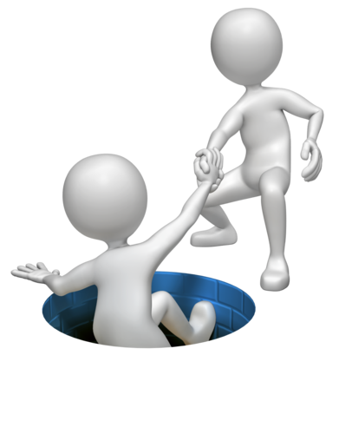
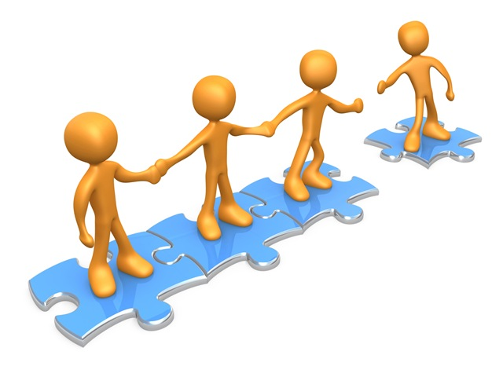
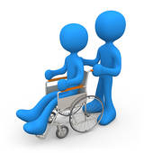
MERHAMET VE ADALET

Slide 3
Sevgi ve merhamet konusu birbiriyle direk olarak alakalı konulardır. Merhamet sevgiyi gerektirir. Yüce Rabbimizin bize dediği gibi merhamet etmeyene Allah da merhamet etmez.
Merhamet, Herkese eşit davranmayı, herkesi aynı şekilde sevmeyi gerektirir.

Slide 4
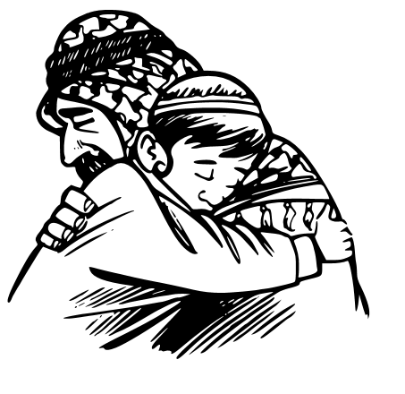
Bir babanın oğluna sarılması ona merhamet ettiği
için sevgiyle yaklaşmasının göstergesidir.

Slide 5
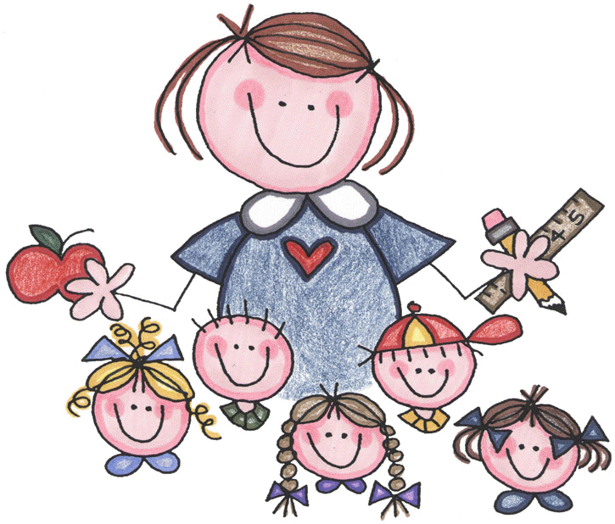
Öğretmen sınıfta her öğrenciye aynı şekilde şefkat gösteriyorsa bu onun adaletli bir öğretmen olduğunu gösterir.

Slide 6
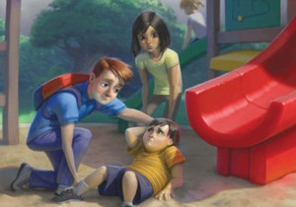
Yere düşen birisini gördüğümüzde kim olduğunu sorgulamadan yardım etmek adil bir davranıştır.

Slide 7
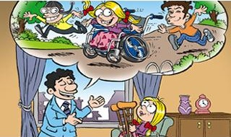
Bedensel engelli insanlara normal insanlara davrandığımız gibi davranmamız onlara adaletli olduğumuzu göstermek için büyük bir fırsattır.

Slide 8
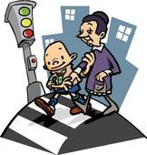
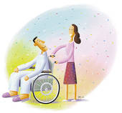
Yaşlı ve engelli insanlara yardım etmek onlara merhamet etmek gibidir. Yardım ettikçe onlara sevgimiz artar.

Slide 9
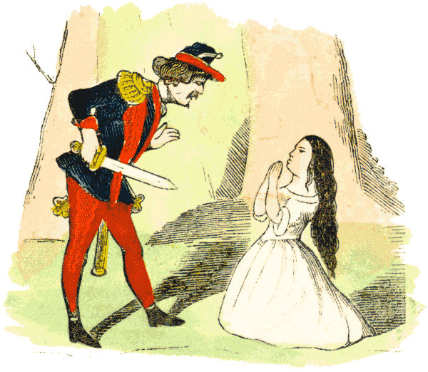
Sizden merhamet dileniliyorsa, adaletli olduğunuzu göstermek için affetmeniz gerekir.

Slide 10
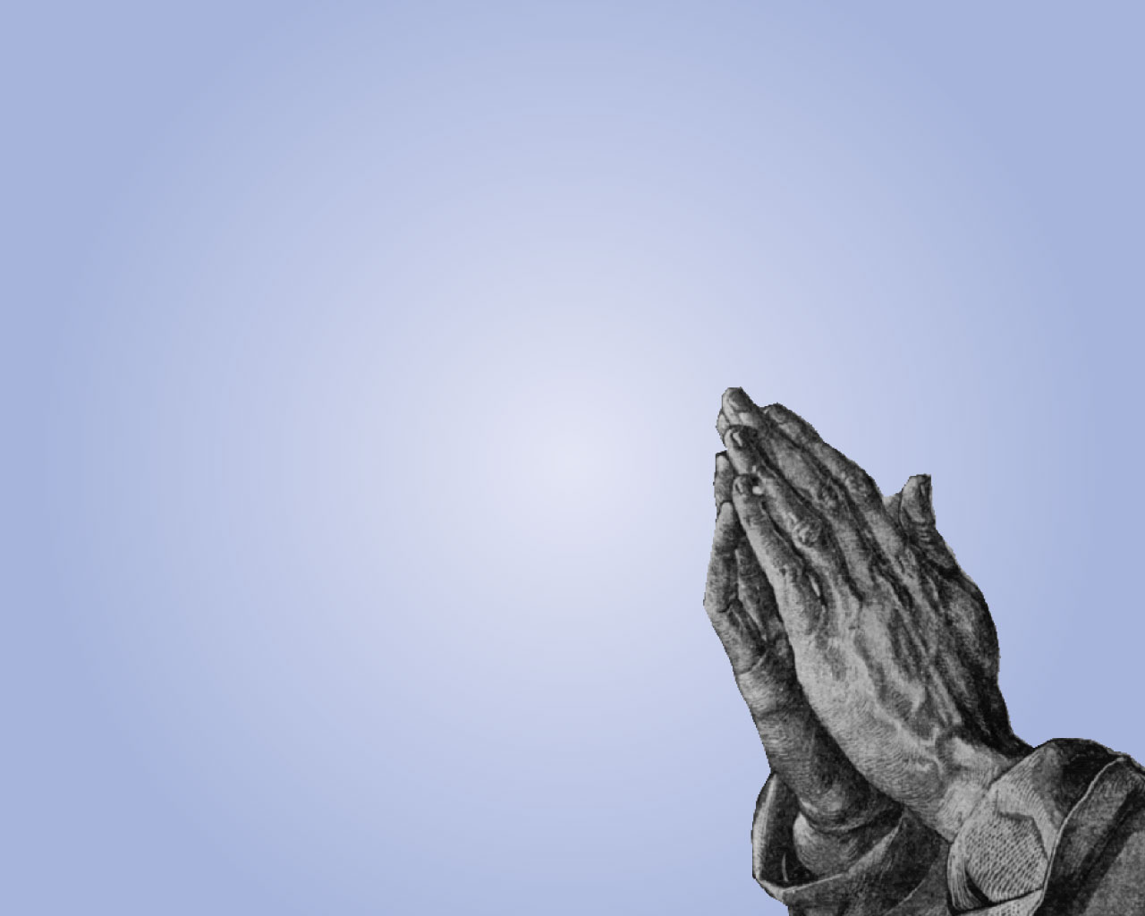
En büyük merhamet Allah’dadır.
En adaletli olan Allah’ımızdır.
O’nun bizim için söylediklerini her zaman aklımızda tutup ona göre davranmalıyız.
İnsanlık merhamet üzerine kuruludur.
İnsanlığımızı kaybetmemek için, adaleti sağlamak için merhametli olmalıyız…

